Slide 1


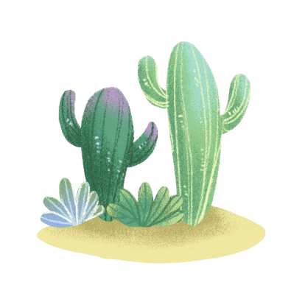
BÀI 49
ot ôt ơt

Slide 2
01
NHẬN BIẾT

Slide 3
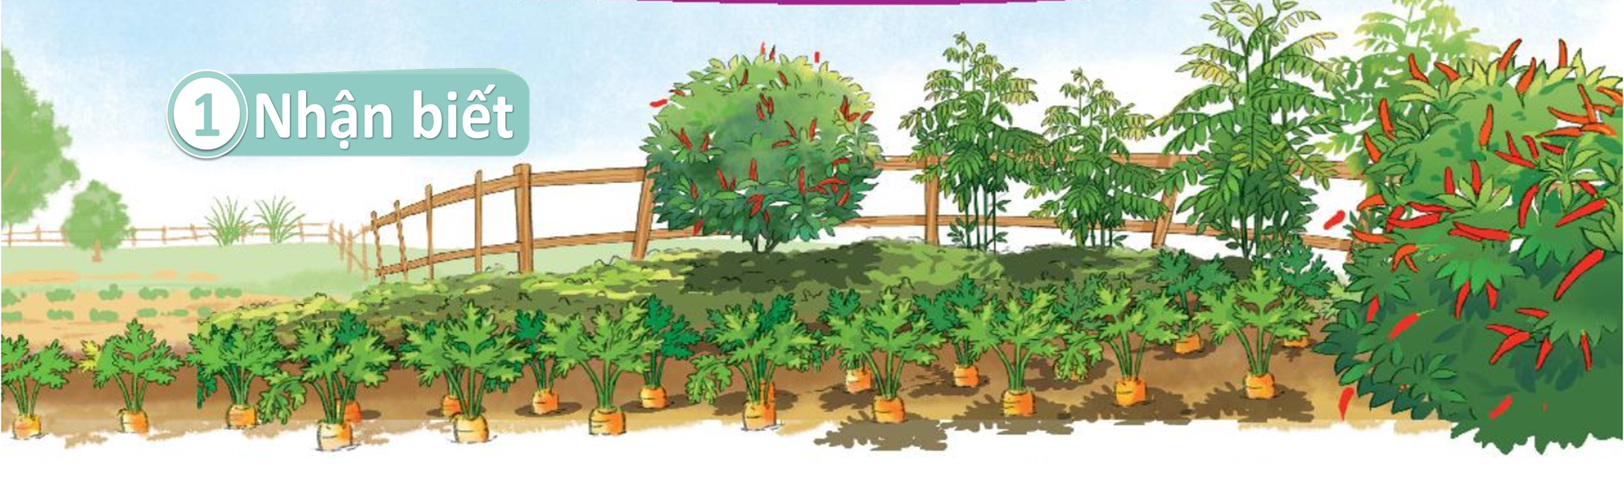
ot
ôt
Vườn nhà bà có ớt, rau ngót và cà rốt.
ơt

Slide 4
02
ĐỌC

Slide 5
02
Đọc
ot
ôt
ơt
ng
ot
ngót
ot

Slide 6
02
Đọc
ngót
vót
ot
ot
cột
tốt
ôt
ôt
thớt
vợt
ơt
ơt

Slide 7
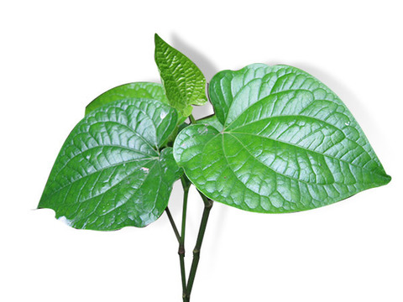
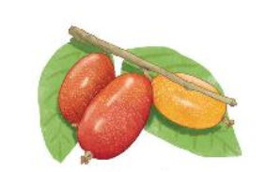
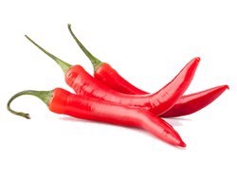
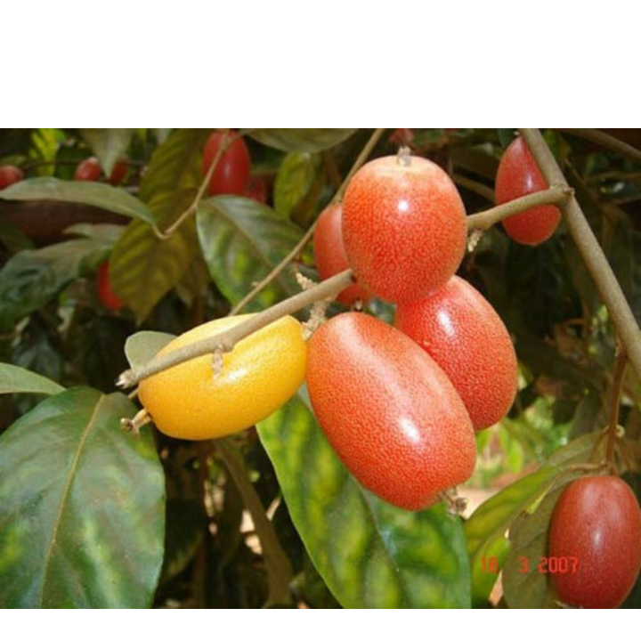
02
Đọc
quả nhót
lá lốt
quả ớt
ot
ôt
ơt

Slide 8
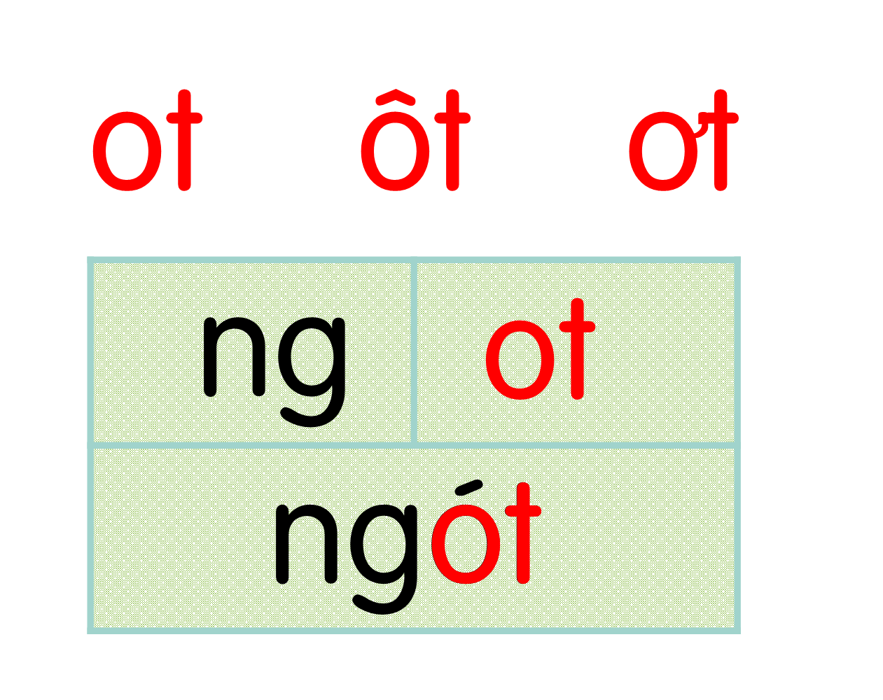
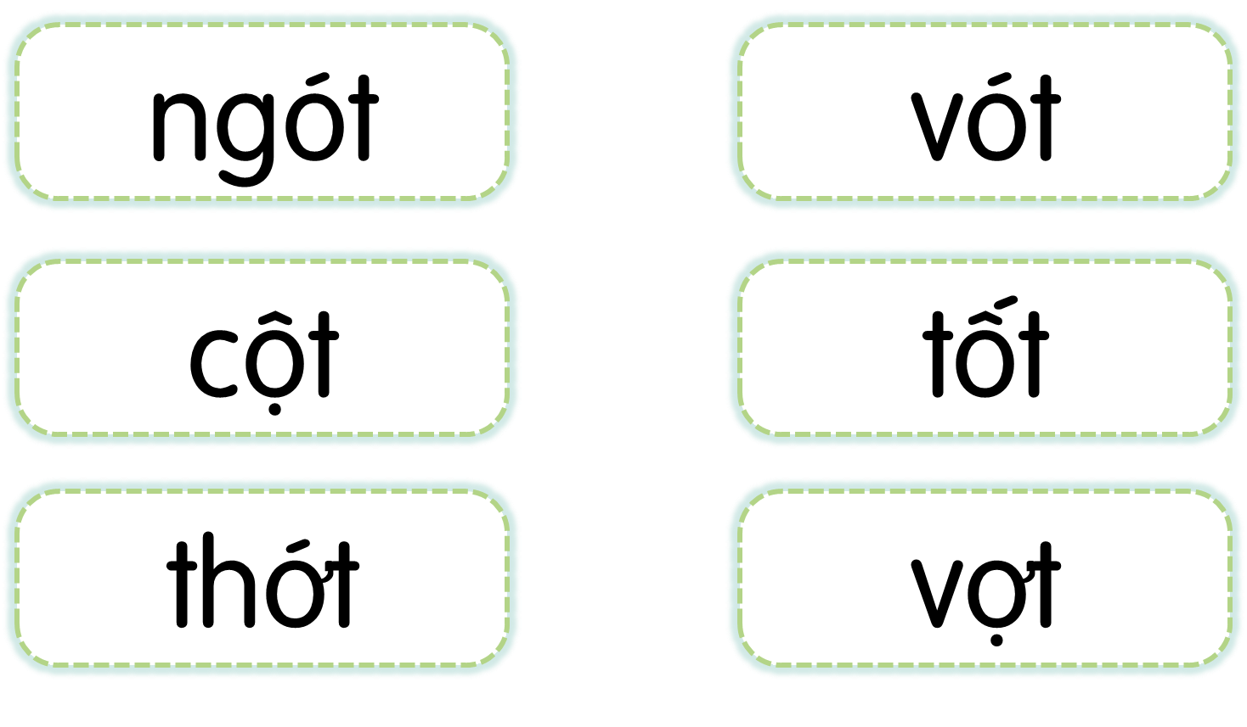
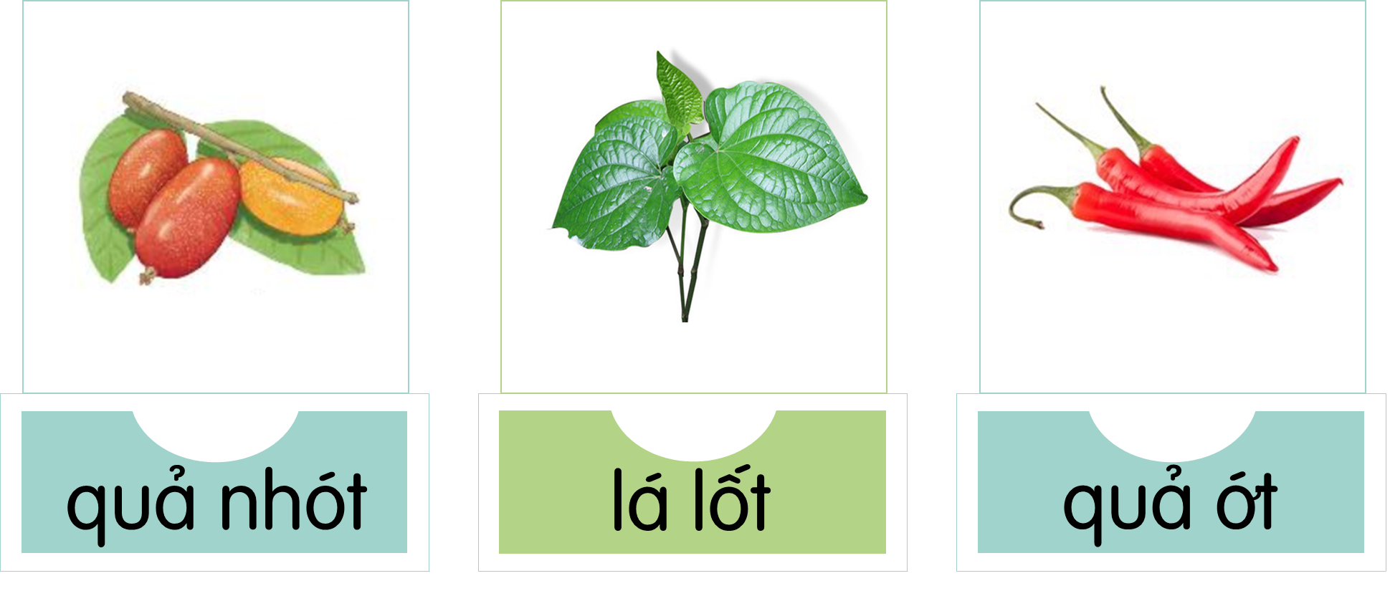
02
Đọc

Slide 9
03
VIẾT

Slide 10
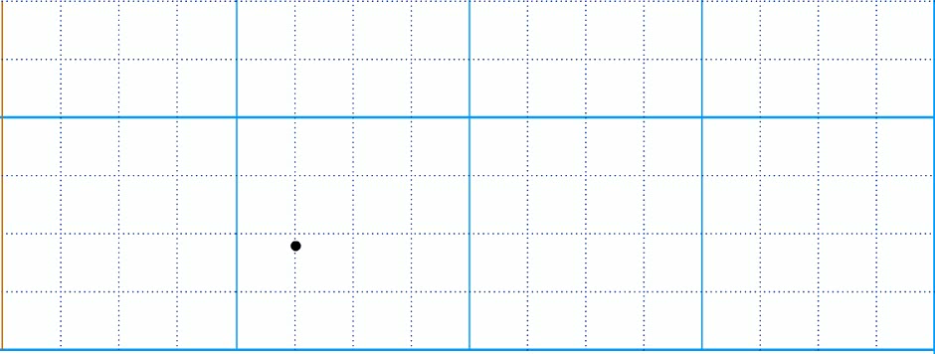
03
Viết

Slide 11

03
Viết

Slide 12
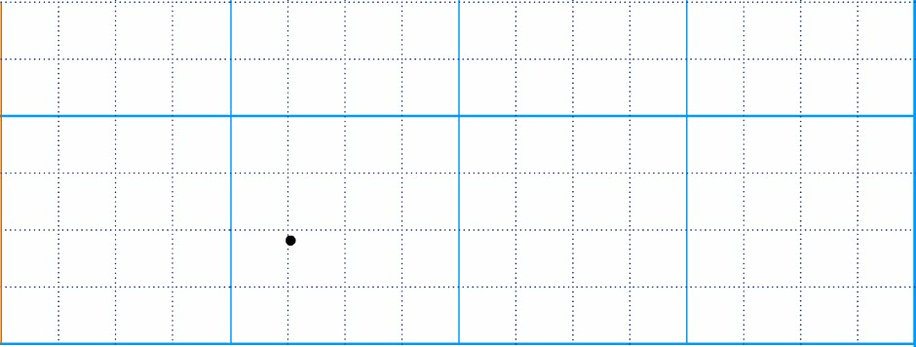
03
Viết

Slide 13
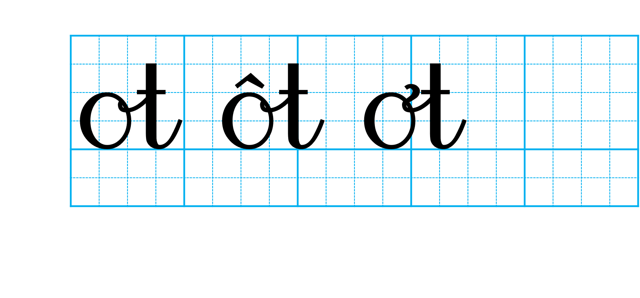
03
Viết

Slide 14
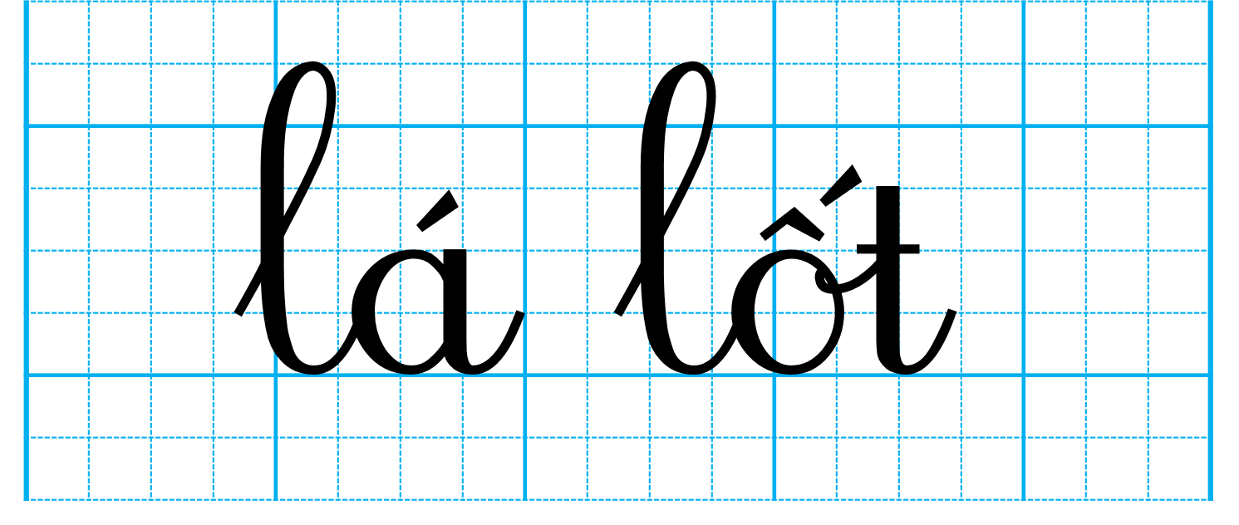
03
Viết

Slide 15
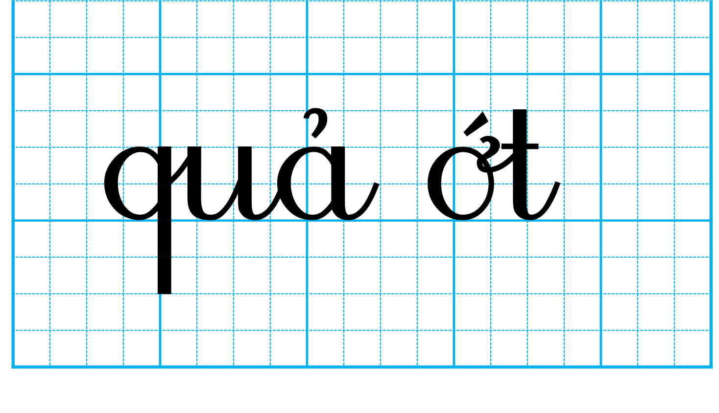
03
Viết

Slide 16
04
ĐỌC

Slide 17
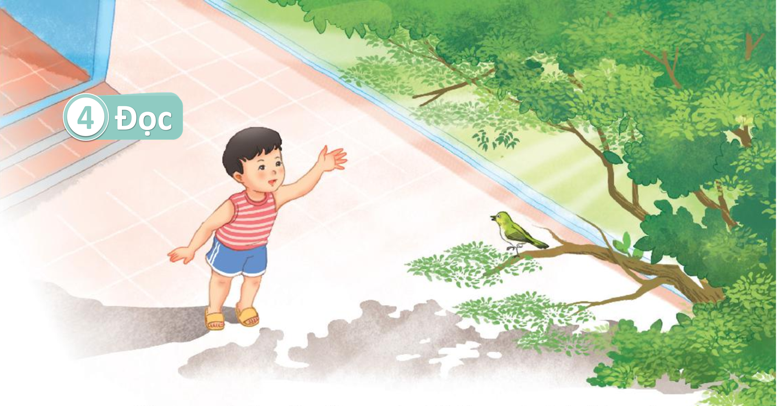

Slide 18
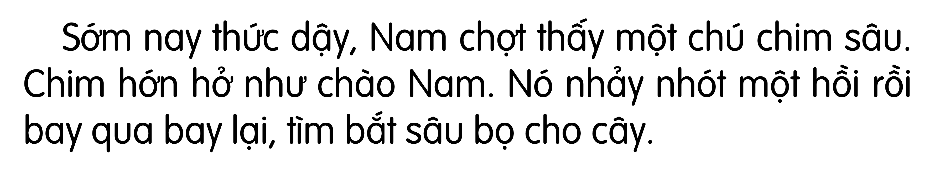

Slide 19
05
NÓI

Slide 20
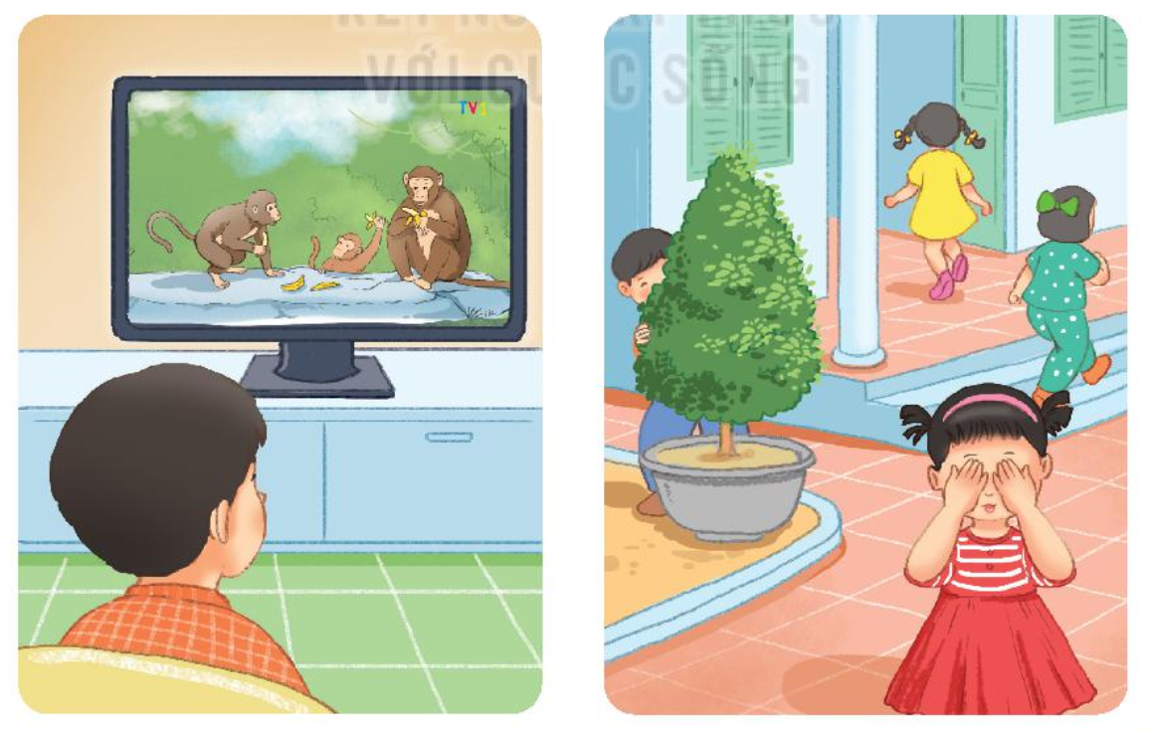
05
Nói
Thế giới của em

Slide 21
Củng cố bài học

